Slide 1

Druhá světová válka
Opakujeme dějepis na II. stupni

Slide 2
Druhá světová válka - Testík
Název : Opakujeme dějepis na II. stupni
Šablona: III/2
Číslo: 47
Autor: Mgr. Soňa Blažková
Škola: ZŠ Choltice „Učíme se pro život“
Klíčová slova: neutrální státy, plán Barbarossa, blitzkrieg, podivná válka, zimní válka, Stalingrad, Leningrad, Kursk, Den D, atomová bomba
Třída: dějepis 9 Datum: 20.2. 2013

Slide 3
Metodický návod a obsah :
Cíl : zopakovat základní informace o II. světové válce
Každý žák si napíše na papír čísla 1-15 pod sebe, každé číslo na nový řádek. Po spuštění testu dopisuje pouze písmeno odpovědi nebo krátký jednoduchý text
List 1- 3 úvodní
List 4 – 18 15 otázek je načasováno na 30´´
Každou otázku po 10´´ doplní obrázek.
List 19 – výsledky testíku a hodnocení
List 20 – zdroje
- obrázky jsou doplněny hypertextovým odkazem
-písemné zdroje jsou citovány

Slide 4
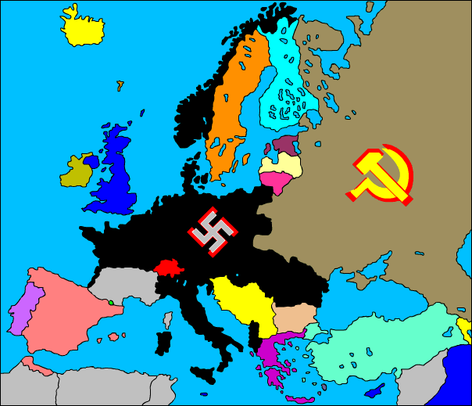
1. Vyjmenuj neutrální státy:

Slide 5
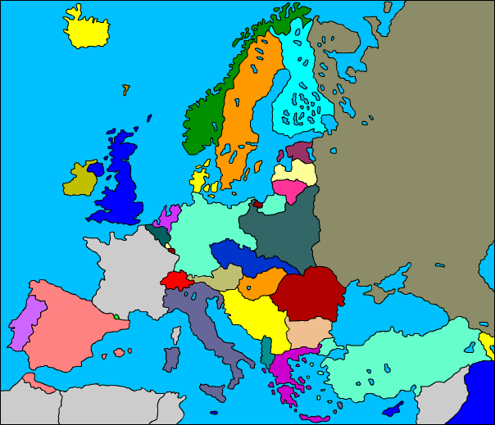
2. Napiš od kdy do kdy trvá II.sv.v.
Evropa před
válkou

Slide 6
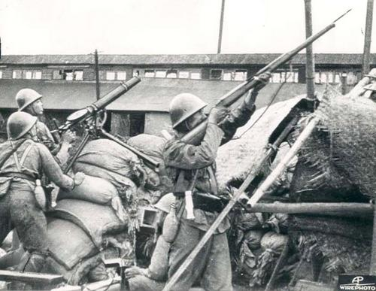
3. Vysvětli pojem:
PODIVNÁ VÁLKA

Slide 7
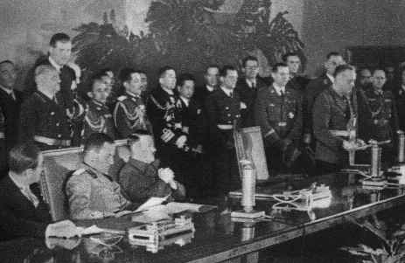
4. Kdo byl členem „Paktu tří“?

Slide 8
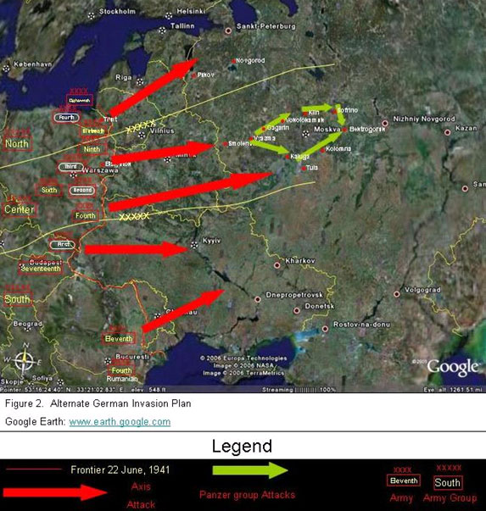
5. Co ti říká plán „Barbarossa“

Slide 9
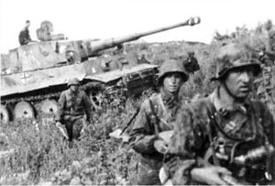
6. Co to je „blitzkrieg“

Slide 10
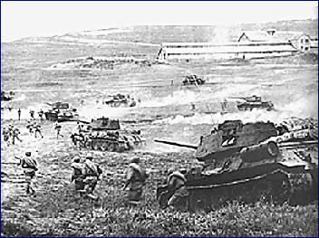
7. Kde byla největší tanková bitva?
A) u Moskvy
B) u Kurska
C) u Stalingradu

Slide 11
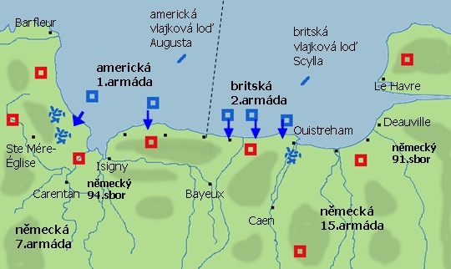
8. Kdy a Kde došlo k otevření
„druhé fronty“? Napiš :

Slide 12
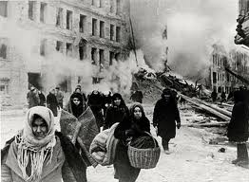
9. Které město bylo obléháno
900 dní?
A) Stalingrad
B) Leningrad
C) Volgograd

Slide 13
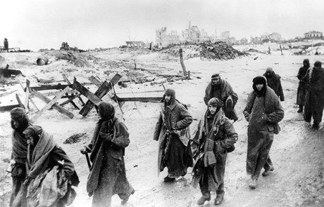
10. Která bitva přinesla zlom ve válce?
A) u Leningradu
B) u Stalingradu
C) u Kurska

Slide 14
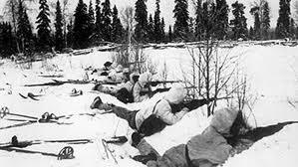
11. Kdo válčil a kdy v „Zimní válce“?

Slide 15
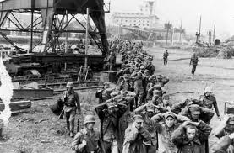
12. Kdy bylo napadeno Polsko?

Slide 16
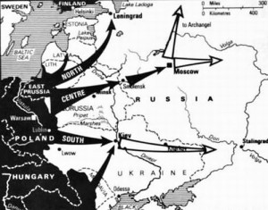
13. Který stát byl Německem napaden 22.6. 1941?

Slide 17
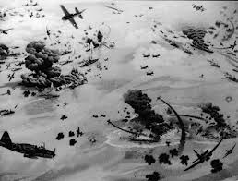
14. Největší námořní bitva ve válce byla:
A) u Stalingradu
B) u Leningradu
C) o Midway

Slide 18
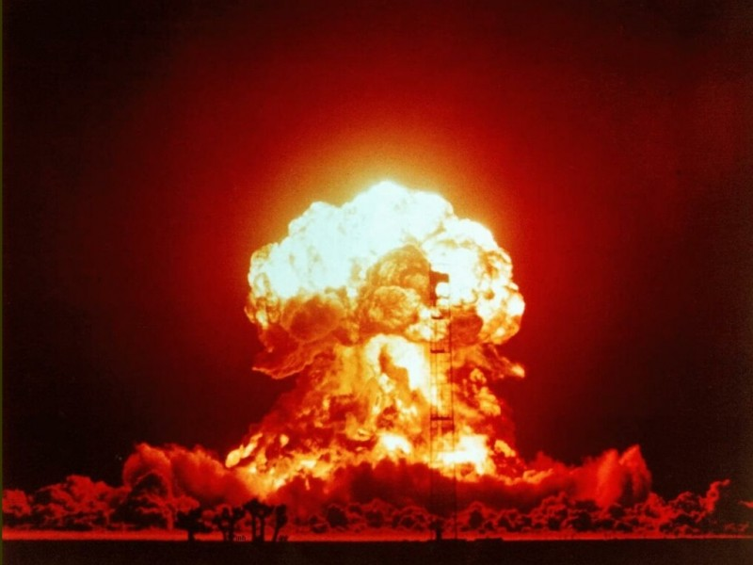
15. Kdy a kde byly svrženy atomové bomby?

Slide 19
Výsledky: Hodnocení:
1) Šp, Port.,Švýc.,Irsko,Island,
Švéd.,Angola, Mozambik
Afghanistán
2) 1.9. 1939 – 2.9. 1945 15 – 14 bodů 1
3) válka v sedě, zákopová válka 13 – 11 bodů 2
4) Německo, Itálie, Japonsko 10 – 7 bodů 3
5) útok Německa na SSSR 6 - 4 body 4
6) blesková válka 3 – 0 bodů 5
7) B
8) 6.6. 1944
9) B
10) B
11) listopad 1939 SSSR x Finsko
12) 1.9. 1939
13) SSSR
14) C
15) H 6.8. 1945 N 9.8. 1945

Slide 20
Zdroje:
Obrázky jsou kopírovány z prohlížeče Google obrázky a mají vložen hypertextový odkaz dne : 20.2. 2013
(klikni na obrázek Ptl M)
MANDELOVÁ, Helena; KUNSTOVÁ, Eliška; PAŘÍZKOVÁ, Ilona. Dějiny 20. století. Liberec : Dialog, 2004. 179 s. ISBN 80-86-761-23-1.
PhDr. FRANTIŠEK ČAPKA. Dějepis: Novověk, moderní dějiny. Druhé vydání. Brno: NOVÁ ŠKOLA, s.r.o., 2011. ISBN 978-80-7289-296-9.

